Slide 1
TiÕt 1

Slide 2
Ôn bài cũ

Slide 3
- bã cá, c¸ cê, ®ì bµ, bê ®ª
- Bê ®ª cã dÕ.

Slide 4
- cê ®á, dç bÐ, ®ç ®á, c« bÐ
- Bµ cã ®ç ®á.

Slide 5
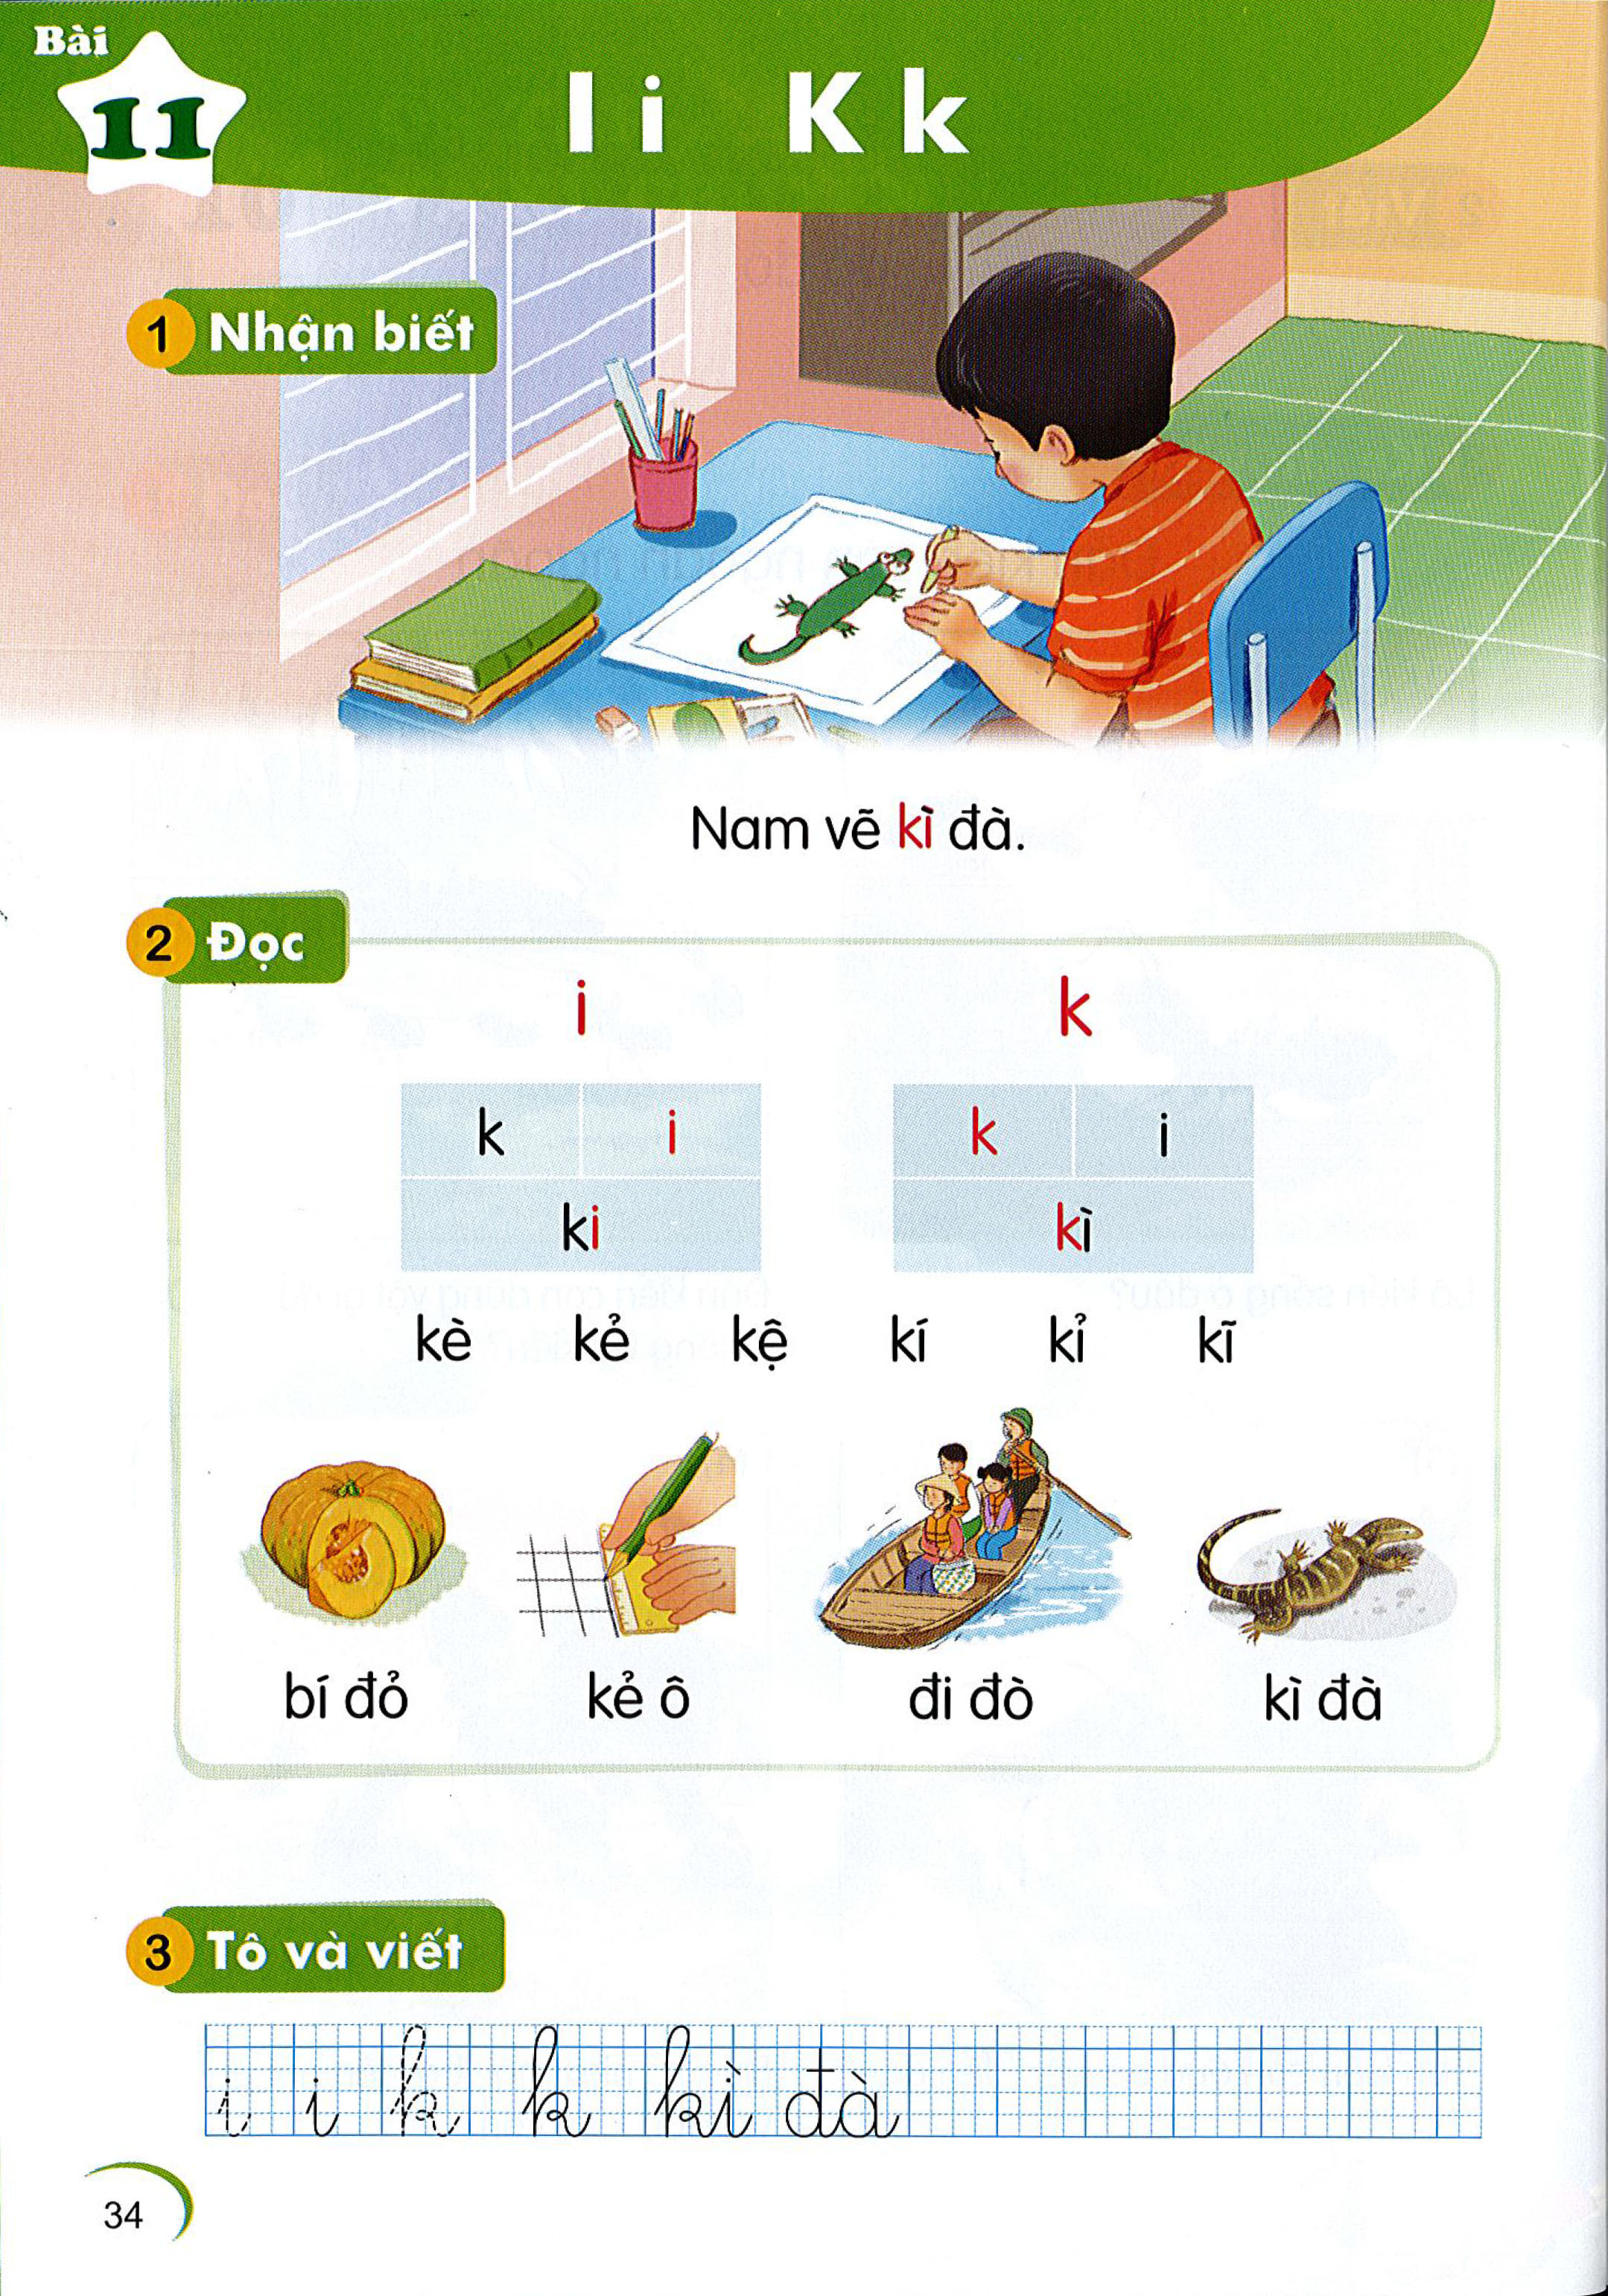
Nam vẽ kì đà
kì

Slide 6
i
k
k
i
k
i
ki
kì

Slide 7








Thư Giãn

Slide 8
i
k
k
i
k
i
ki
kì
kĩ
k
kệ
ĩ
k
kí
k
k
ỉ
ke
k
í
kỉ
k
kẻ

Slide 9
kì
k
kì đà
kẻ ô
đi đò
bí đỏ
i
í

Slide 10
i
k
k
i
k
i
ki
kì
kĩ
k
kệ
ĩ
k
ỉ
ke
k
í
kỉ
k
kẻ
k
kí
k
bí đỏ
kẻ ô
đi đò
kì đà

Slide 11
i
k
k
i
k
i
ki
kì
kĩ
k
kệ
ĩ
k
ỉ
ke
k
í
kỉ
k
kẻ
k
kí
k
bí đỏ
kẻ ô
đi đò
kì đà

Slide 12
TiÕt 2

Slide 13
i
k
k
i
k
i
ki
kì
kĩ
k
kệ
ĩ
k
ỉ
ke
k
í
kỉ
k
kẻ
k
kí
k
bí đỏ
kẻ ô
đi đò
kì đà

Slide 14


Slide 15
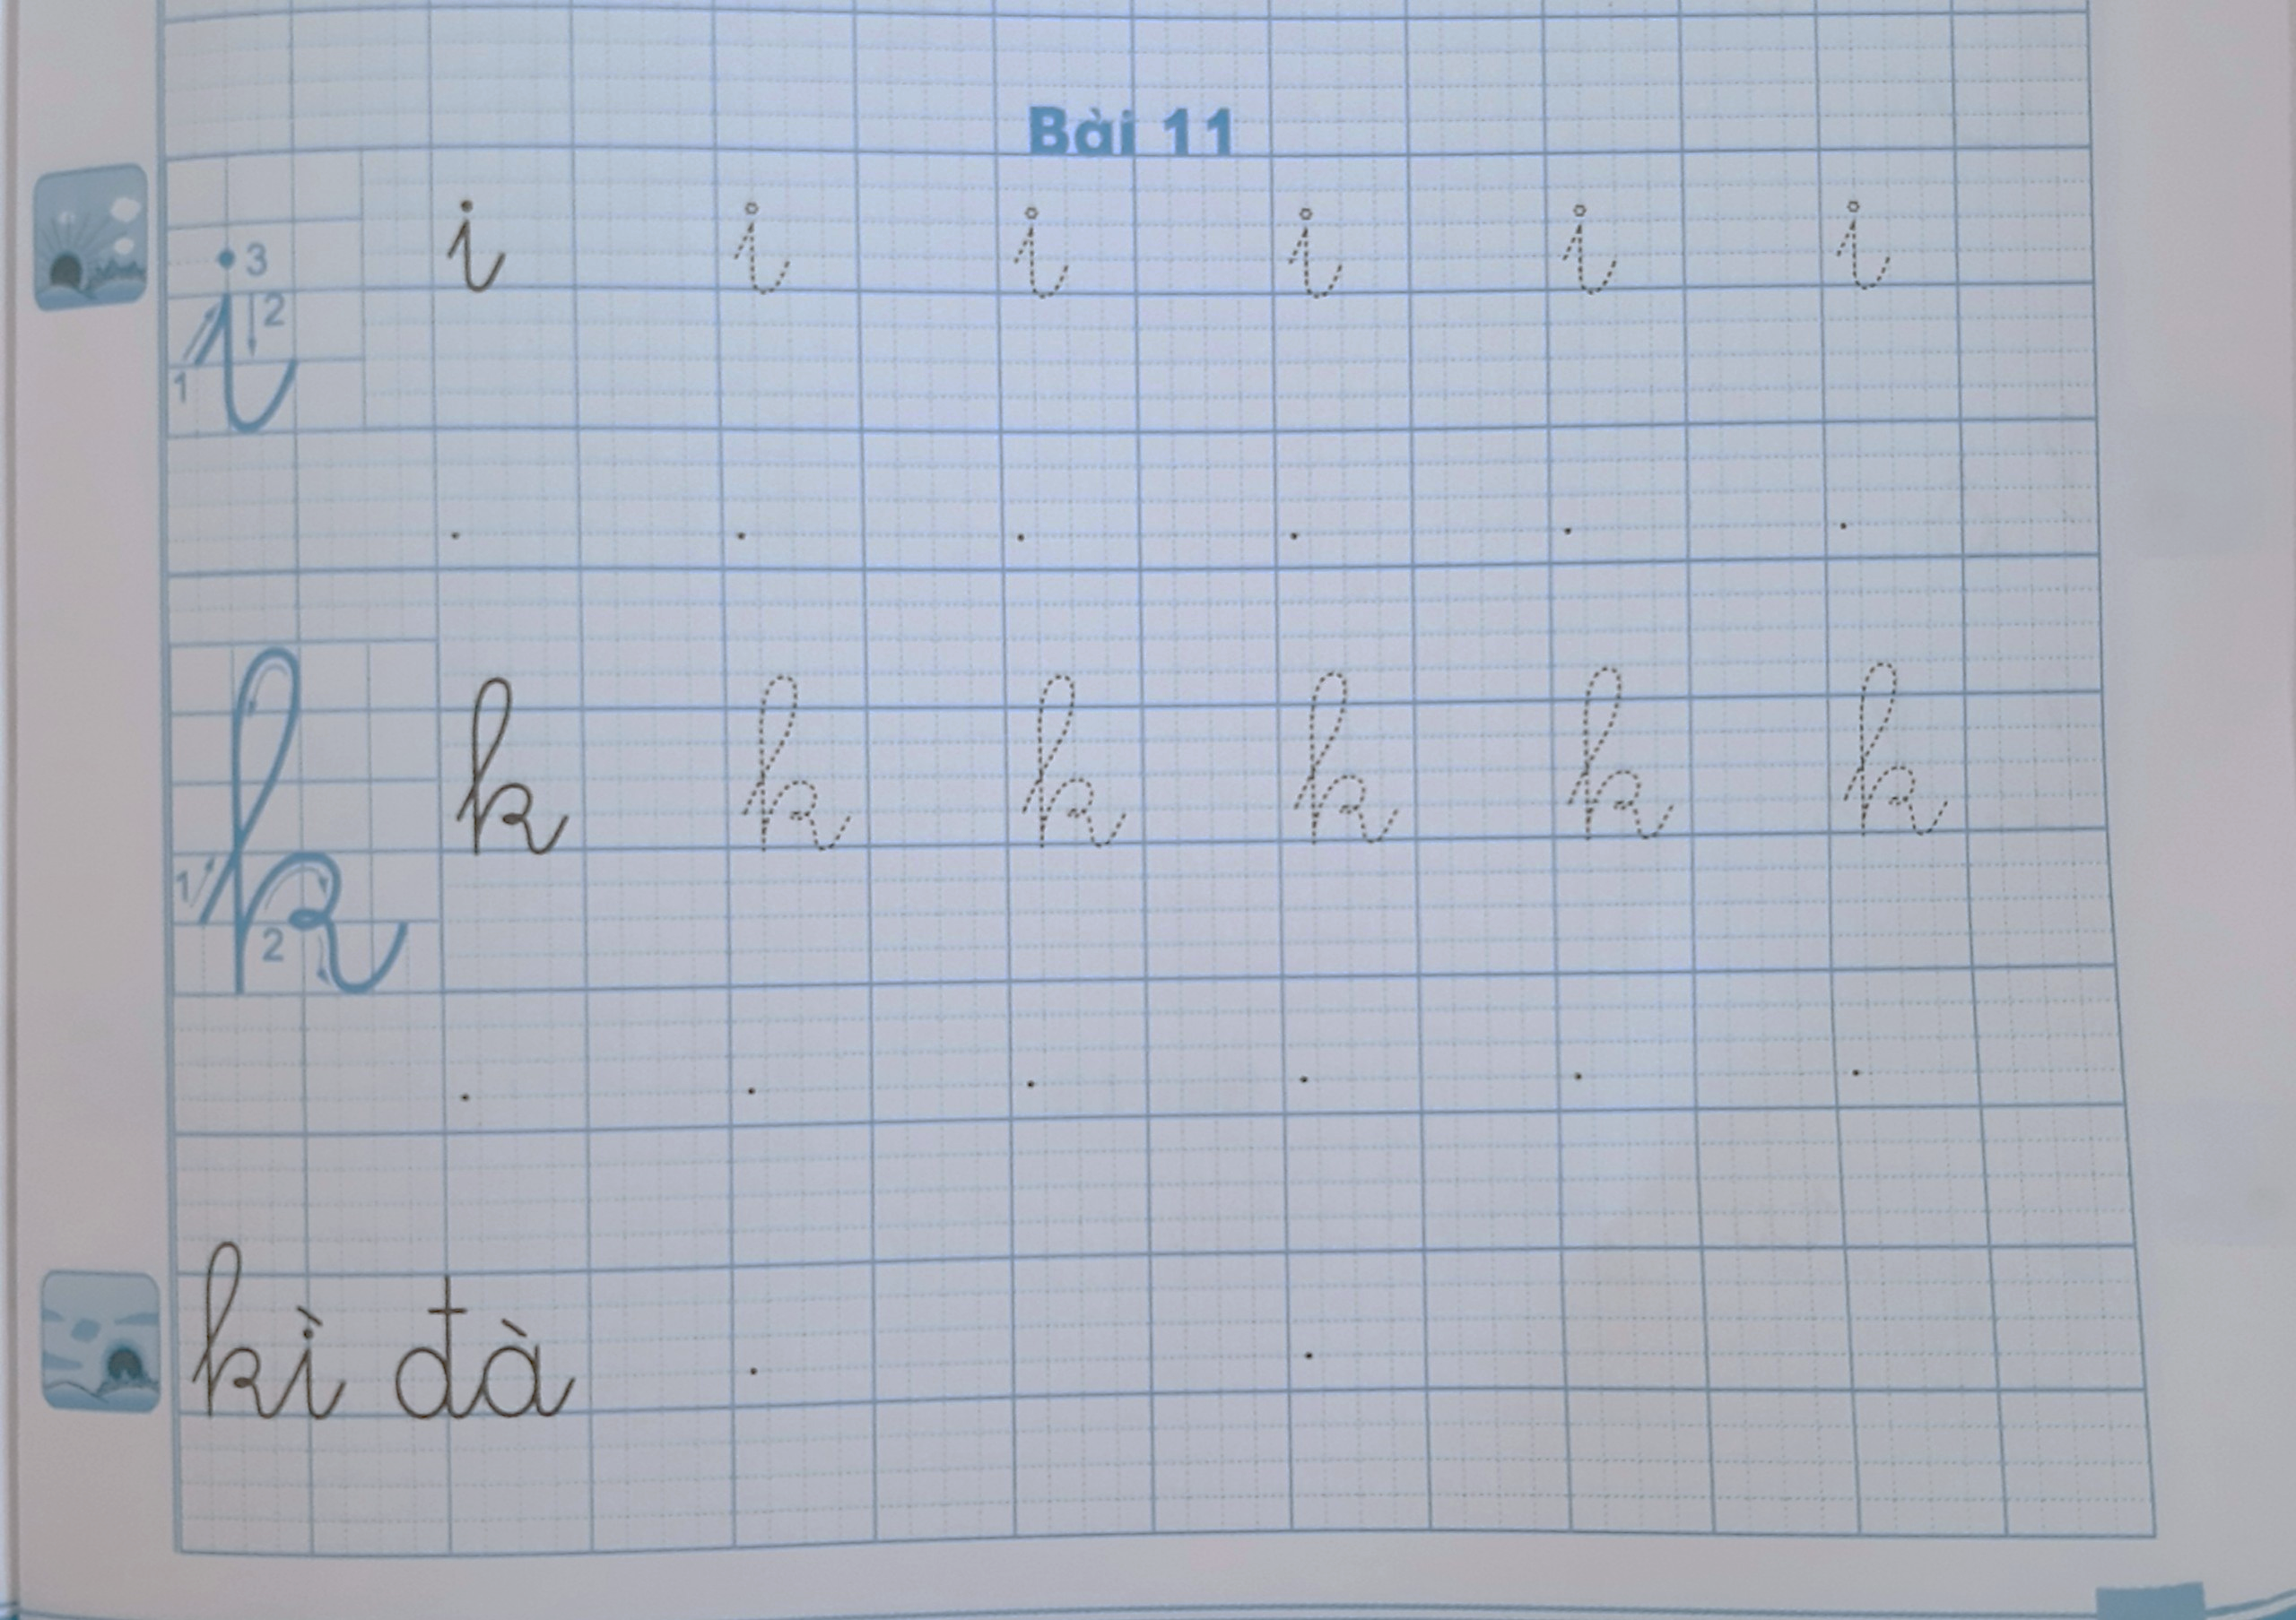

Slide 16
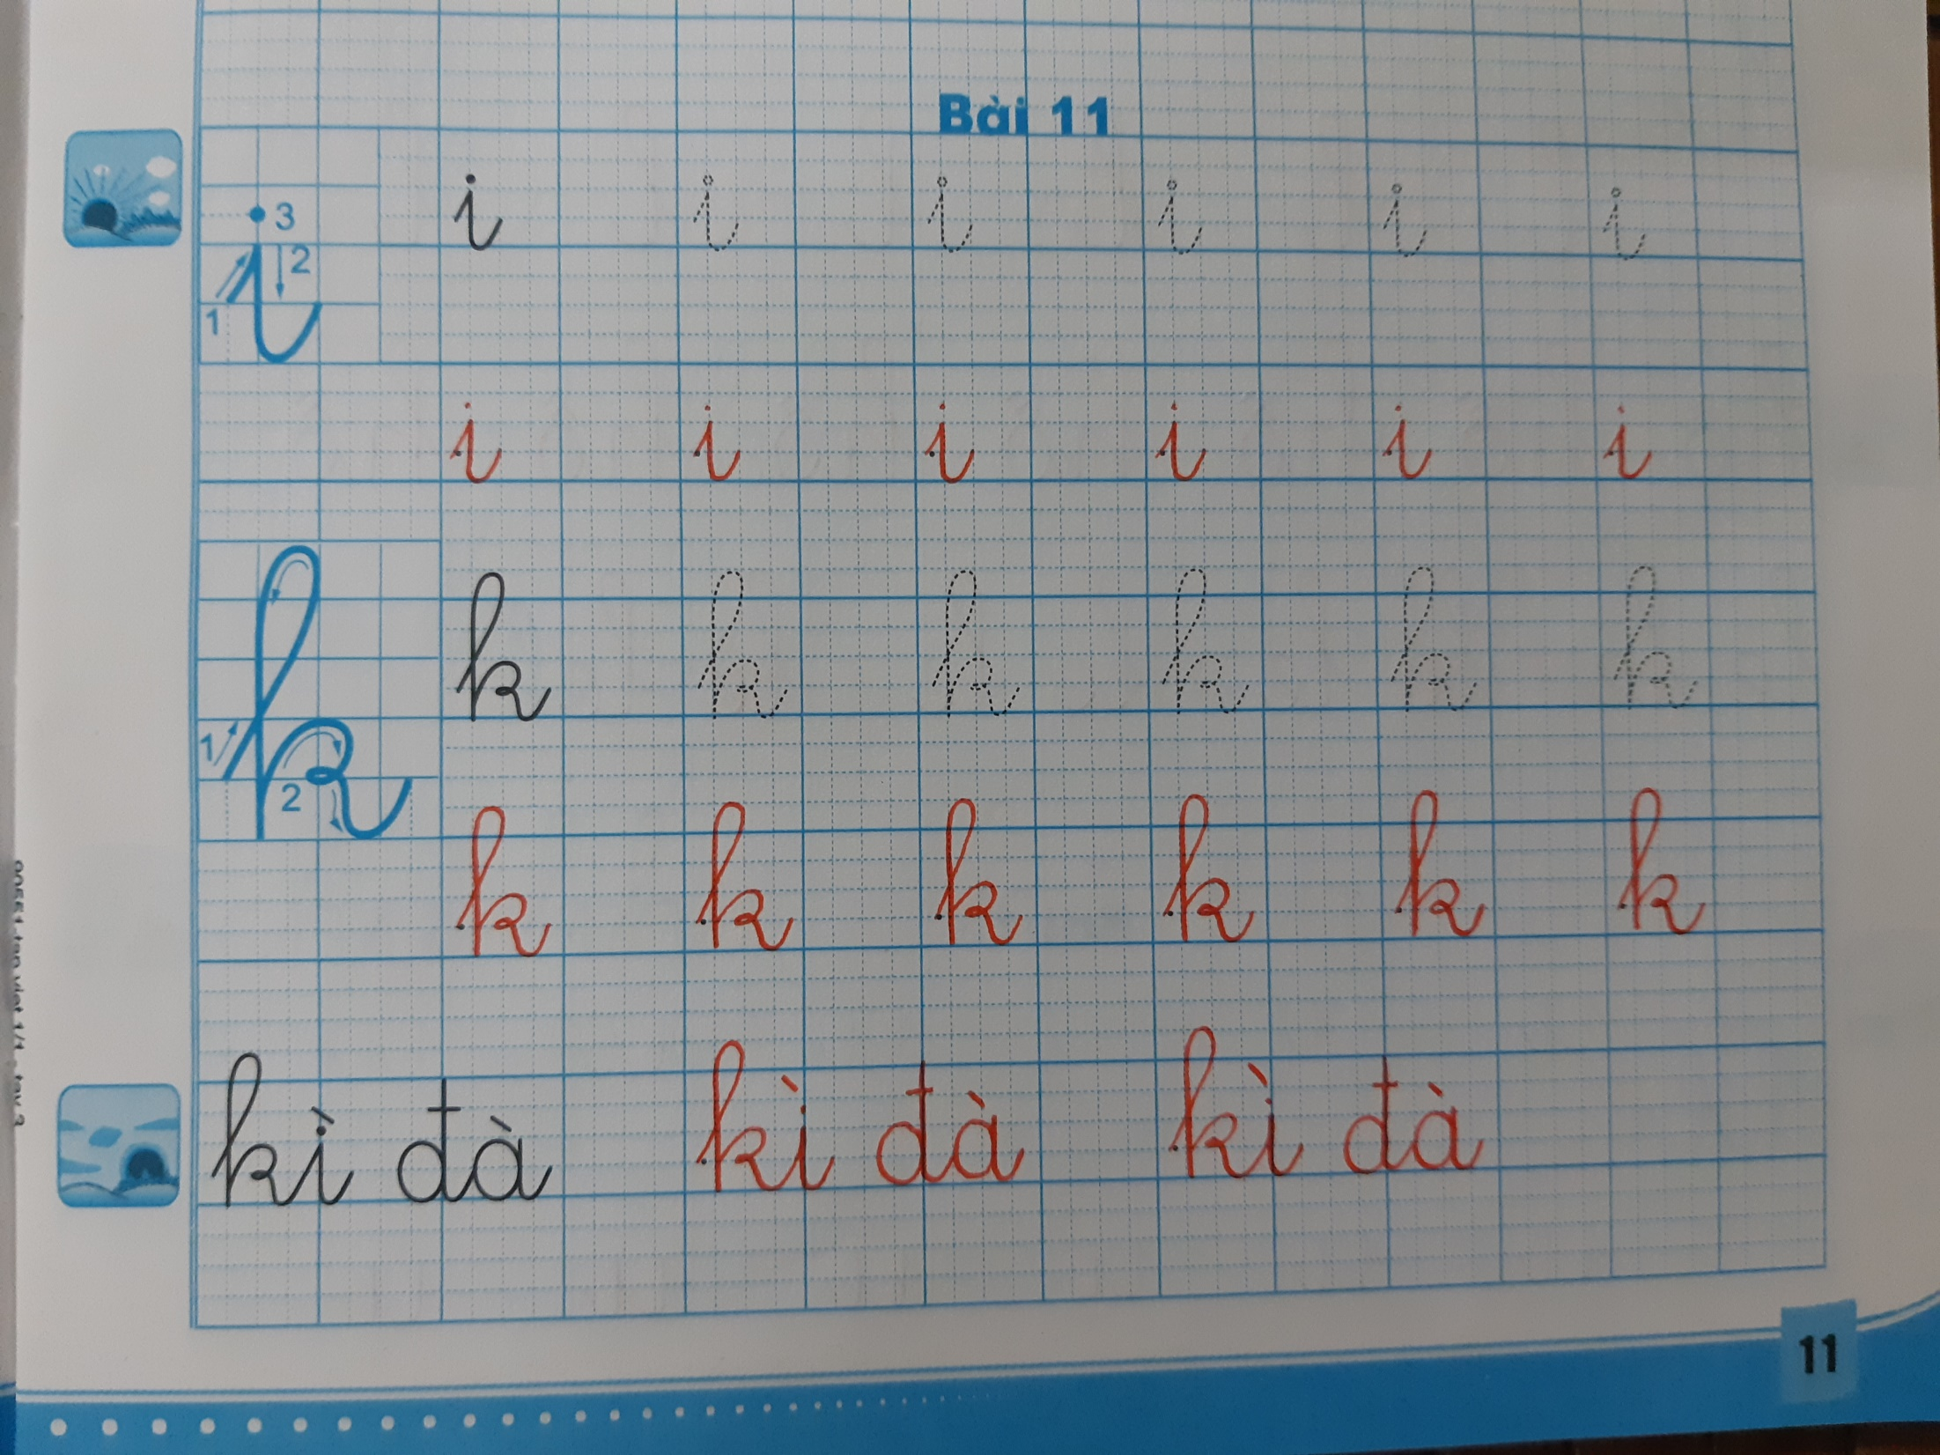

Slide 17
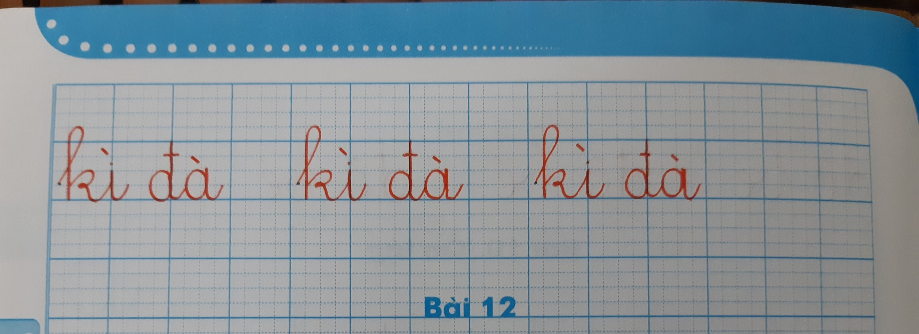

Slide 18
Thư Giãn

Slide 19
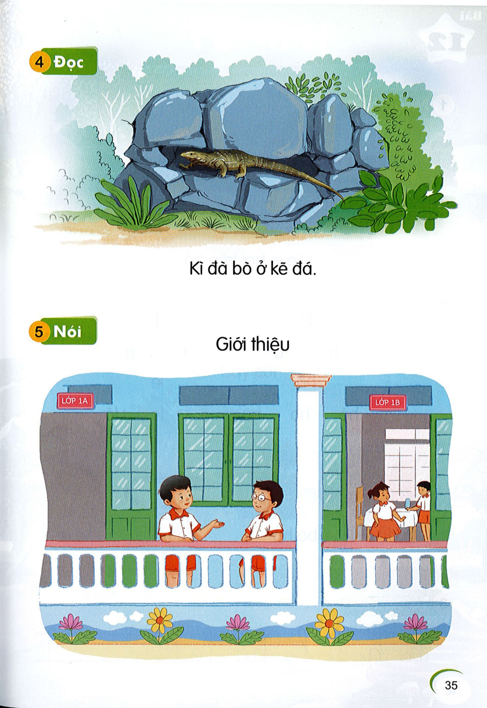
Kì
Kì đà bò ở kẽ đá.
k

Slide 20
i
k
k
i
k
i
ki
kì
kĩ
k
kệ
ĩ
k
ỉ
ke
k
í
kỉ
k
kẻ
k
kí
k
bí đỏ
kẻ ô
đi đò
kì đà
Kì đà bò ở kẽ đá.

Slide 21

Gi­íi thiÖu

